Slide 1
Demo Day sur les projets IA
by ECOLAB

Slide 2
Projet sur les Etudes d’impacts

Slide 3
Evaluation Environnementale

Slide 4

Interlocuteur

Slide 5
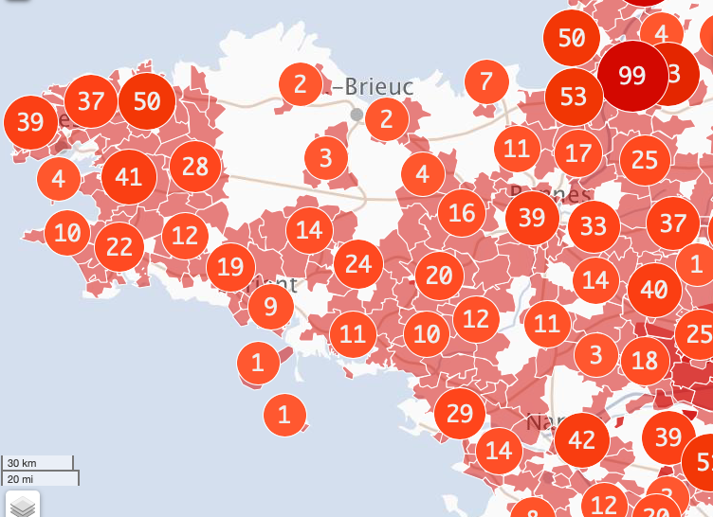
Problématique
Beaucoup de projets à étudier ...
2018-2020

Slide 6
Problématique
… et des délais à tenir
2018-2020

Slide 7

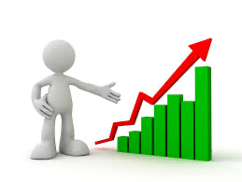
Objectifs
Traiter plus facilement les études
Faire gagner du temps aux auditeurs
Augmenter la qualité des avis

Slide 8

Description non technique de l’outil

Slide 9
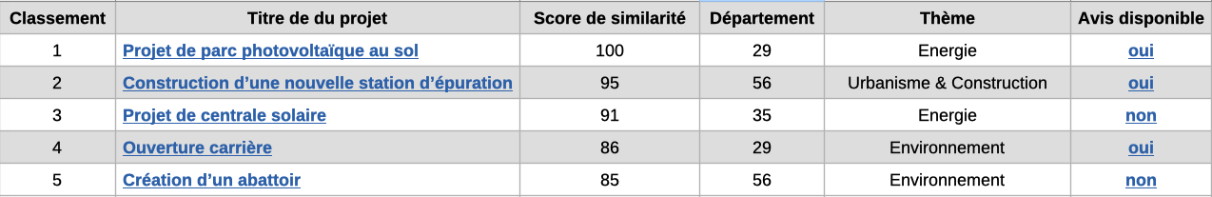
Description non technique de l’outil

Slide 10
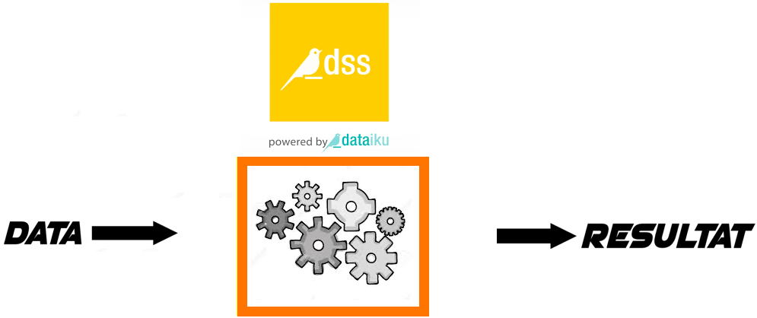
Dataiku &
Chaine de traitement

Slide 11

Dataiku DSS
Abstraction des processus de connexion aux données
Utilisation de processus déjà créé
Réutilisation de fonctionnalités crées
Travail collaboratif

Slide 12
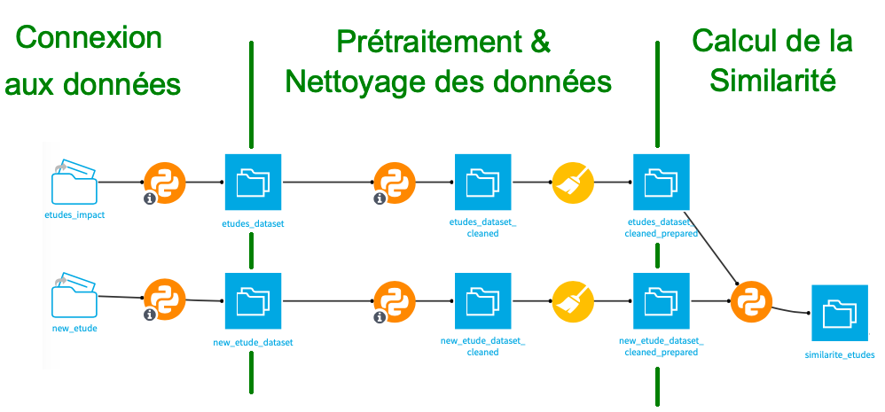
Chaine de traitement

Slide 13
Connexion aux données
Problème de données réparties
Problème d’accès à la donnée

Slide 14
Prétraitement &
Nettoyage des données
L’utilité de certains mots
Les formes d’un même mots

Slide 15
Prétraitement &
Nettoyage des données
L’utilité de certains mots
« Je mange une pomme »
« Je vends une poire »
« Je lance une balle »

Slide 16

Prétraitement &
Nettoyage des données
L’utilité de certains mots
« Je mange une pomme »
« Je vends une pomme»
« Je lance une balle »
« mange pomme »
« vends pomme»
« lance balle »

Slide 17
Prétraitement &
Nettoyage des données
Les formes d’un même mot
« Je lance une pomme »
« Tu lances une pomme »
« Je lance des pommes »

Slide 18
Prétraitement &
Nettoyage des données
Les formes d’un même mot
« Je lance une pomme »
« Tu lances une pomme »
« Je lance des pommes »
« Je lancer une pomme »
« Tu lancer une pomme »
« Je lancer des pomme »

Slide 19
Prétraitement &
Nettoyage des données
On obtient au final :
« Je mange une pomme »
« Je vends une pomme»
« Je lance une balle »
«manger pomme »
« vendre pomme »
« lancer balle»

Slide 20
Calcul de la similarité
Intuition simple : Compter le nombre de mots en commun ...

Slide 21
Calcul de la similarité
Intuition simple : Compter le nombre de mots en commun ...
… en transformant d’abord le texte en nombre

Slide 22
Calcul de la similarité
Prenons les phrases pré-traitées suivantes :
Document 1 : « vendre balle »
Document 2 : « vendre pomme »
Document 3 : « manger pomme »
Document 4 : « lancer pomme »
Document 5 : « lancer balle »

Slide 23
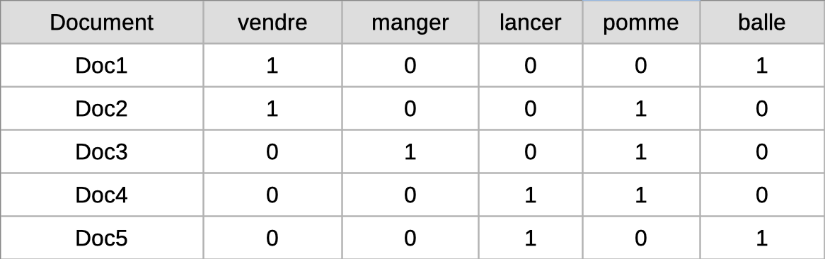
Calcul de la similarité

Slide 24
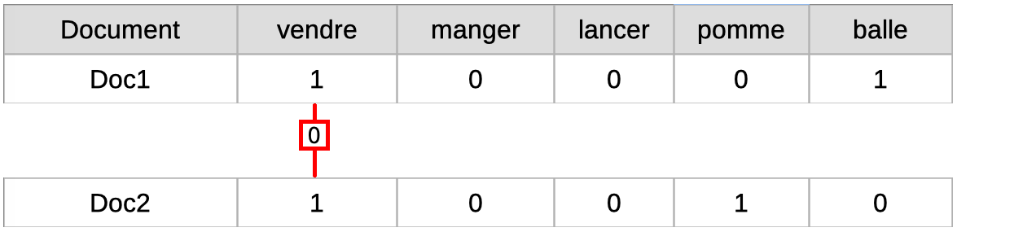
Calcul de la similarité

Slide 25
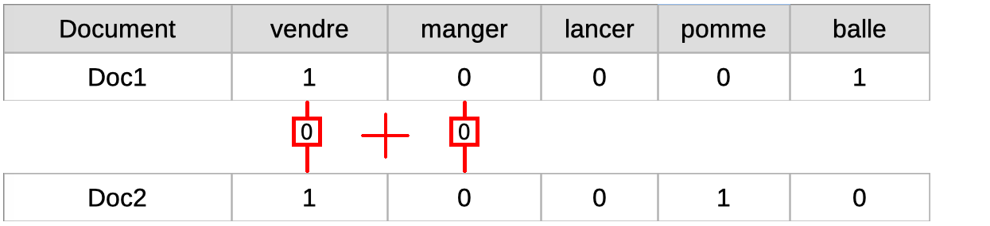
Calcul de la similarité

Slide 26
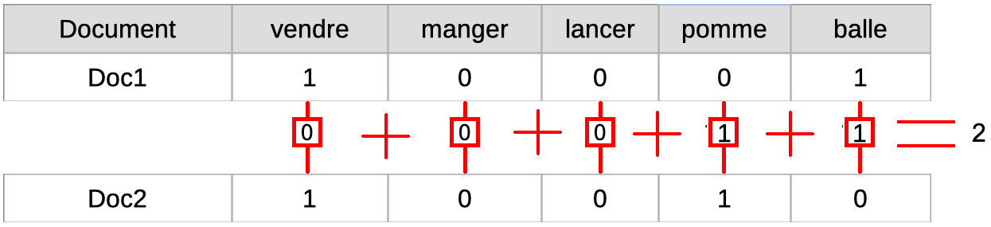
Calcul de la similarité

Slide 27
Chaine de traitement

Slide 28
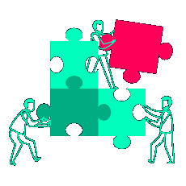
Projection
Amélioration de l’interface utilisateur
Ajout de fonctionnalité

Slide 29
Projection
Analyse des résultats avec la Dreal
Identification et suppression des biais

Slide 30
Projection
Réutilisation du projet pour d’autres services

Slide 31
A retenir
Exploration des problématiques liés à la récupération des données
Découverte et documentation sur Dataiku DSS
Outil fonctionnel avec des biais possible

Slide 32
Le mot de la fin

